Slide 1
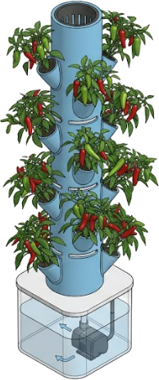
HydroMate
EC0935
HydroMate: Torre Hidropónica
Inteligente Automatizada
Presentación Ejecutiva - Proyecto EC0935
1
2
3
4
5
INICIAR
ORGANIZAR
IMPLEMENTAR
VERIFICAR
FINALIZAR
INICIAR → ORGANIZAR → IMPLEMENTAR → VERIFICAR → FINALIZAR
Líder de Proyecto: Kevin Osmar Valdez Meza

Slide 2

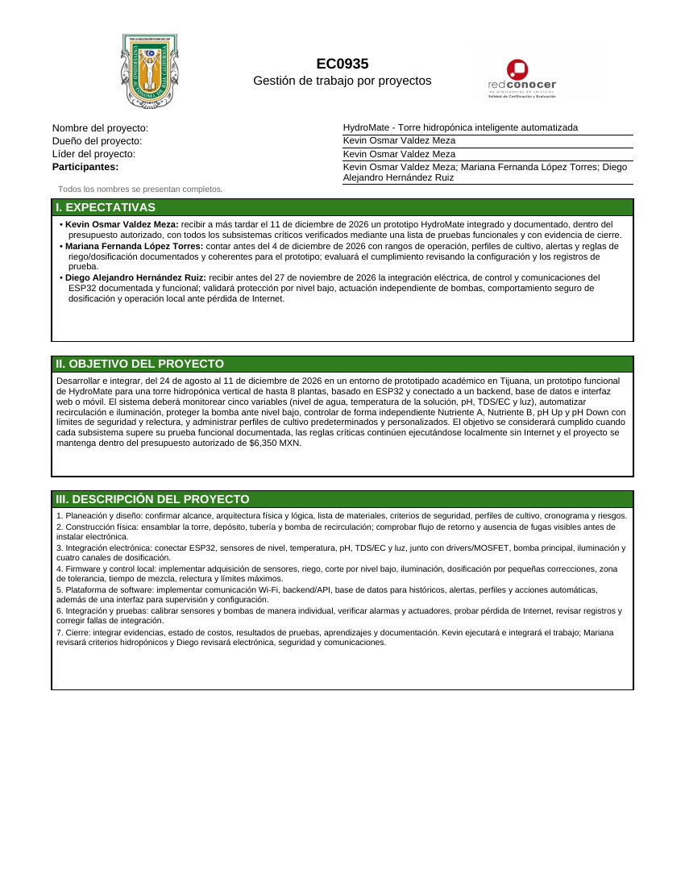
INICIAR
1. Proyecto y objetivo
OBJETIVO SMART
HydroMate automatiza una torre hidropónica vertical con control local e historial de datos.
Sistema ESP32 con control local.
Monitoreo: nivel, temperatura, pH, TDS/EC y luz.
Capacidad objetivo: hasta 8 plantas.
Presupuesto autorizado: $6,350 MXN.
Cierre estimado: 11 de diciembre de 2026.
Producto: prototipo funcional con backend e interfaz.
ESP32
8
$6,350
controlador
plantas
MXN
EVIDENCIA: E1P1 · Plan Básico
EVIDENCIA: E1P1 · PLAN BÁSICO
EC0935 · Gestión de trabajo por proyectos

Slide 3
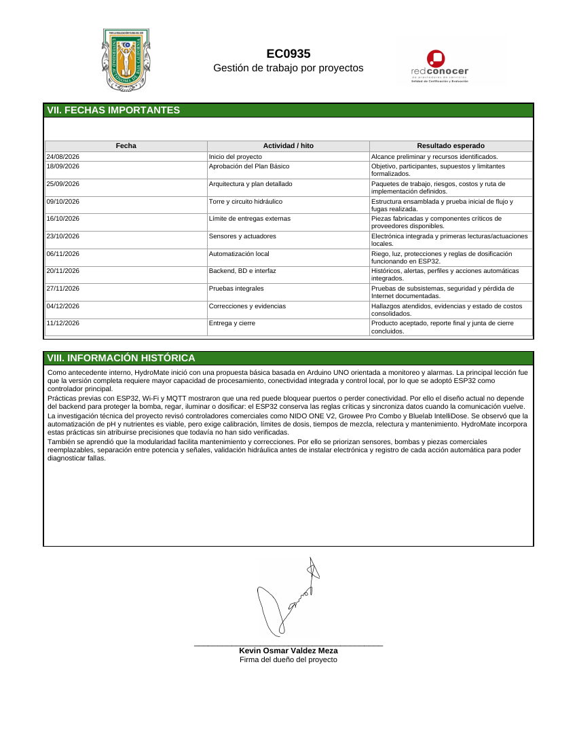
INICIAR
2. Alcance y limitantes
ALCANCE
Planeación, torre física, electrónica, firmware, plataforma y pruebas.
Expectativas: prototipo integrado y documentado con evidencias.
Supuestos: componentes disponibles, Wi‑Fi 2.4 GHz y herramientas de trabajo.
16
semanas
académicas
1 torre
prototipo
académico
Limitantes clave: no se valida operación industrial ni certificación comercial; la medición se realiza con sensores accesibles.
EVIDENCIA: E1P1 · Supuestos, limitantes y fechas
EVIDENCIA: E1P1 · PLAN BÁSICO + ANTECEDENTES
EC0935 · Gestión de trabajo por proyectos

Slide 4
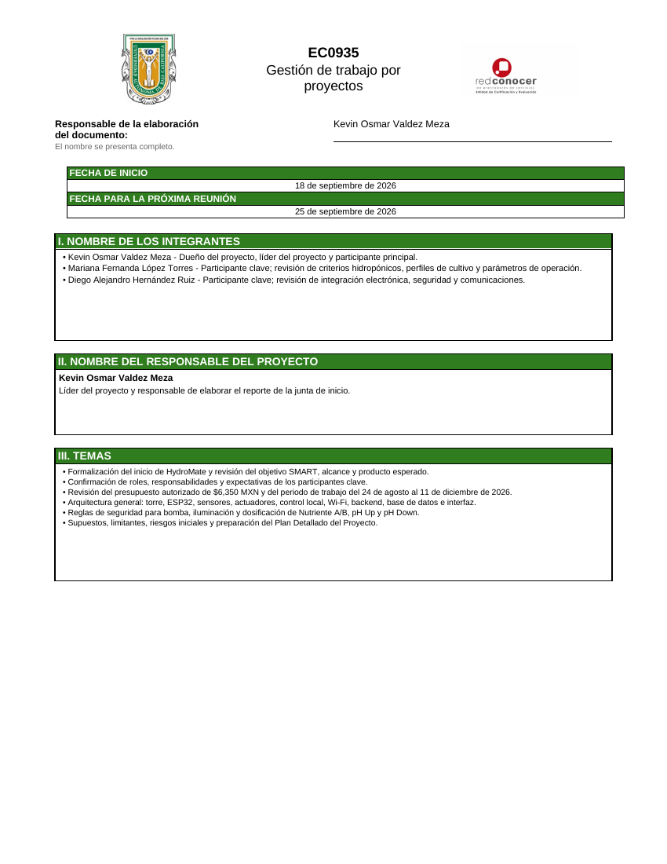
INICIAR
3. Inicio formal
18 septiembre 2026
junta de inicio
Se formaliza alcance, roles y presupuesto del proyecto.
Participan Kevin, Mariana y Diego.
Presupuesto base aprobado: $6,350 MXN.
Siguiente reunión: 25 septiembre 2026.
ACUERDO CRÍTICO
El ESP32 debe mantener riego, protección, iluminación y dosificación aunque falle Internet.
EVIDENCIA: E1P2 · Reporte de Junta de Inicio
EVIDENCIA: E1P2 · REPORTE DE JUNTA DE INICIO
EC0935 · Gestión de trabajo por proyectos

Slide 5
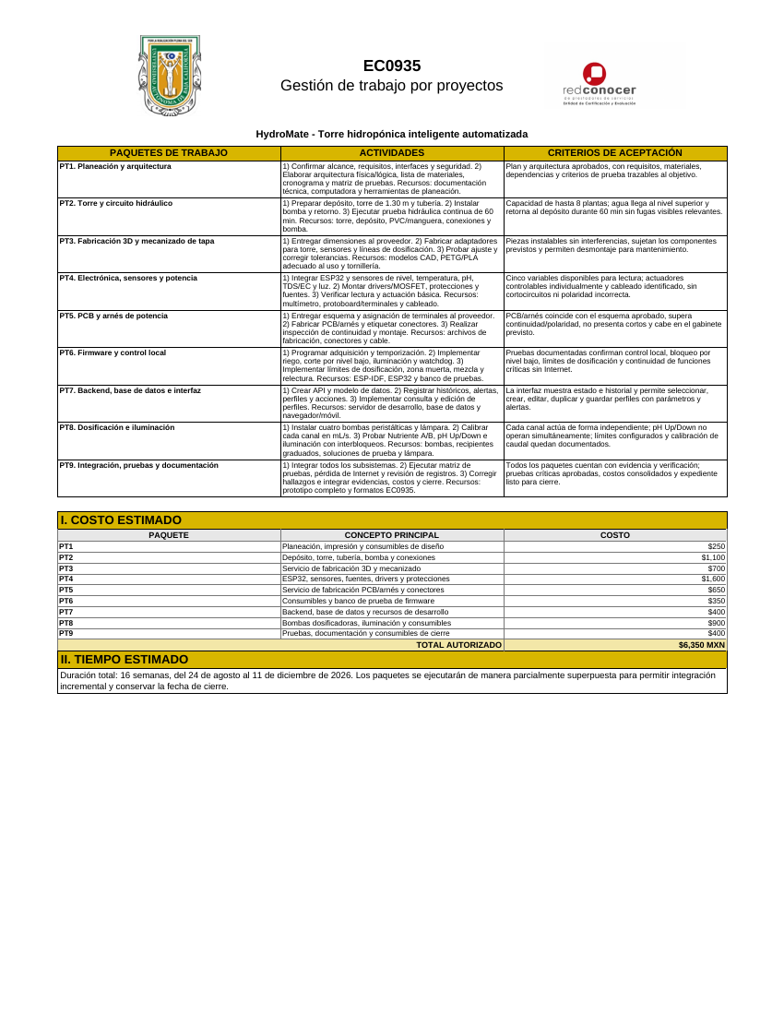
ORGANIZAR
4. Plan detallado y riesgos
9 PAQUETES DE TRABAJO
PT1 Planeación y arquitectura
PT6 Firmware y control local
PT2 Torre y circuito hidráulico
PT7 Backend, BD e interfaz
PT3 Fabricación 3D y mecanizado
PT8 Dosificación e iluminación
PT4 Electrónica, sensores y potencia
PT9 Integración y cierre
PT5 PCB/arnés de potencia
Riesgos priorizados
Fugas u obstrucciones hidráulicas.
Lecturas inestables pH/TDS.
Sobredosificación o pérdida de conexión.
16
$6,350
8
semanas
presupuesto
riesgos
EVIDENCIA: E2P1 · Plan Detallado
EVIDENCIA: E2P1 · PLAN DETALLADO
EC0935 · Gestión de trabajo por proyectos

Slide 6
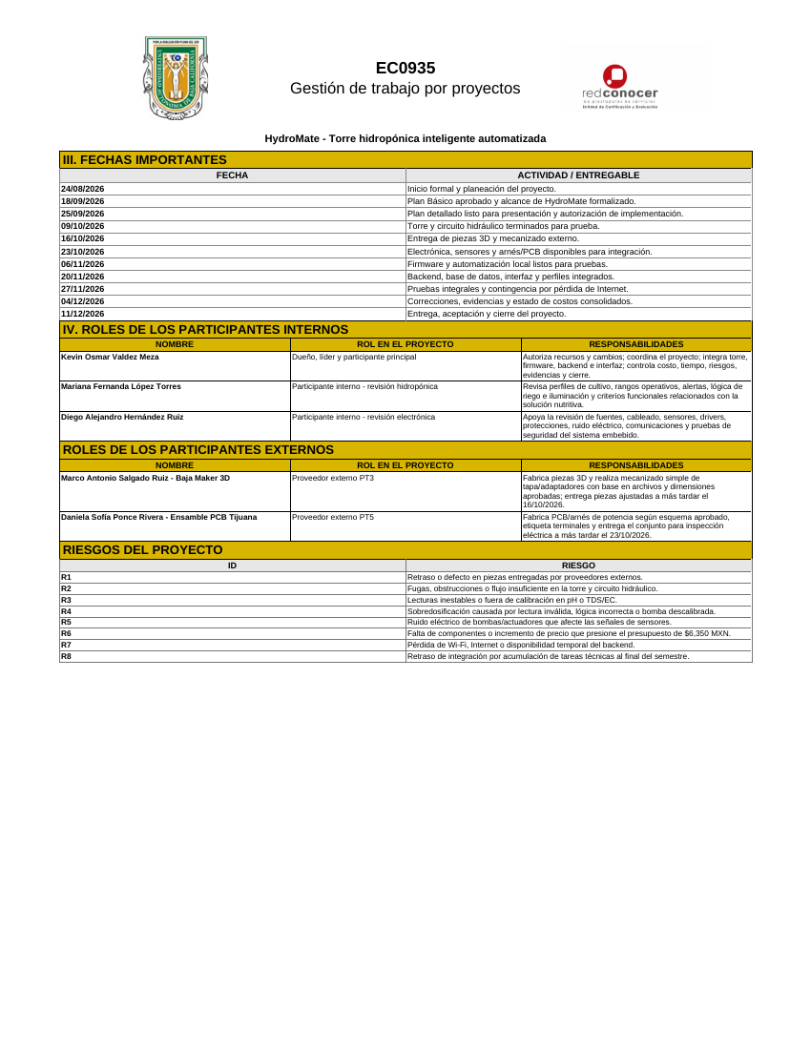
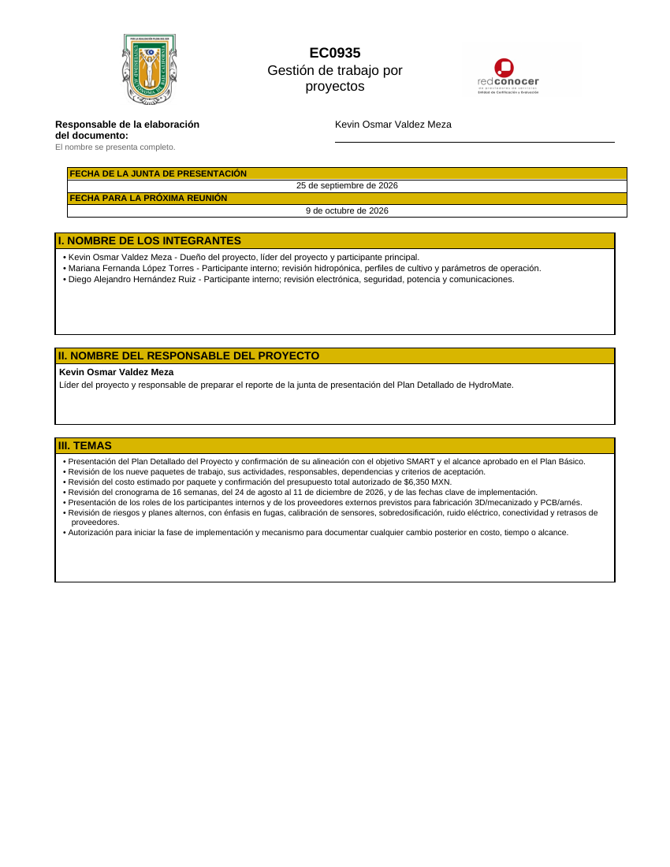
ORGANIZAR
5. Organización del equipo
Roles y responsabilidades
K
Kevin
Dueño, líder e integración general
M
Mariana
Criterios hidropónicos y perfiles
D
Diego
Revisión electrónica y seguridad
Autorización: implementación aprobada a partir del 28/09/2026.
EVIDENCIA: E2P2 · Junta de presentación
EVIDENCIA: E2P1 + E2P2 · ORGANIZACIÓN Y AUTORIZACIÓN
EC0935 · Gestión de trabajo por proyectos

Slide 7
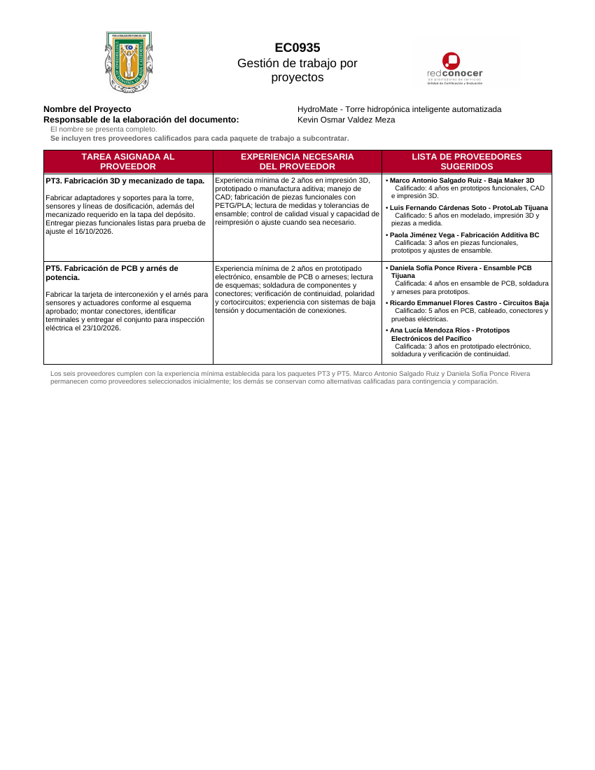
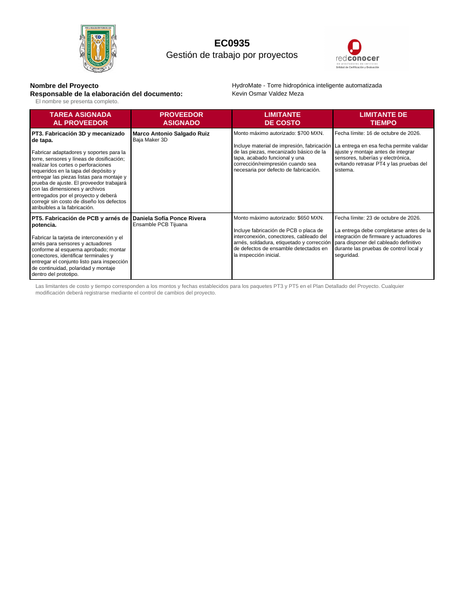
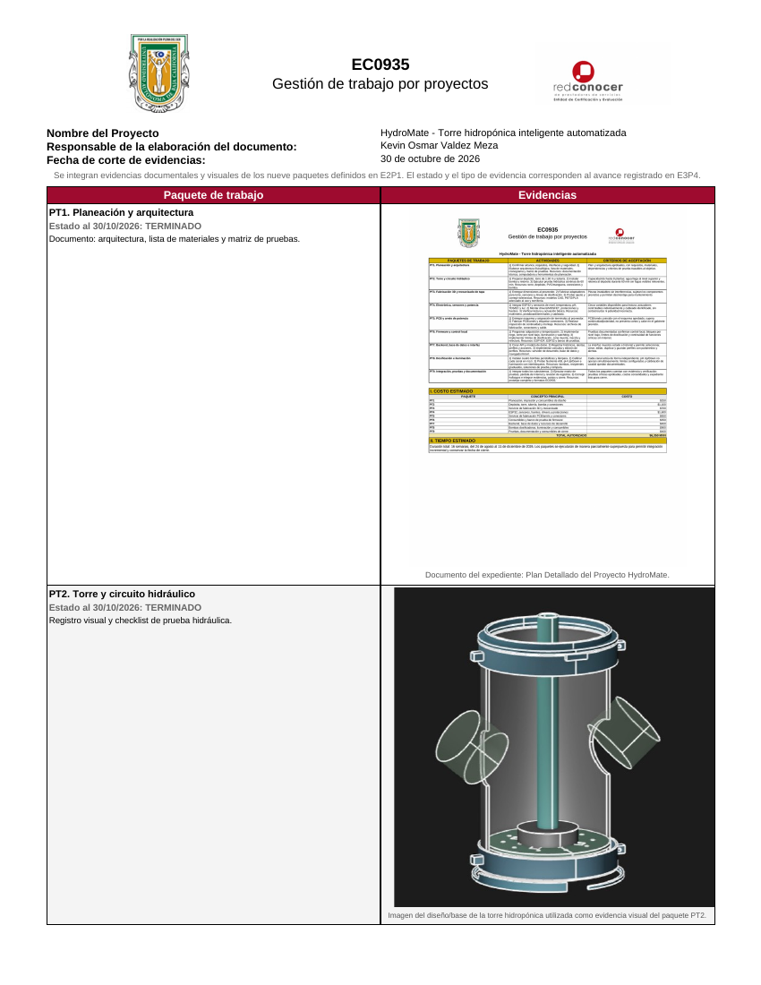
IMPLEMENTAR
6. Proveedores externos
TRABAJO CONTRATADO
Baja Maker 3D
$700 MXN
PT3 · impresión y mecanizado
Ensamble PCB Tijuana
$650 MXN
PT5 · PCB y arnés
Se califican proveedores por experiencia, costo y tiempos.
La descripción de trabajo fija entregables y límites.
Las evidencias de avance se integran por paquete.
EVIDENCIA: E3P1 · E3P2 · E3P3 · E3P5
EVIDENCIA: PROVEEDORES + TRABAJO CONTRATADO + AVANCE + EVIDENCIAS
EC0935 · Gestión de trabajo por proyectos

Slide 8
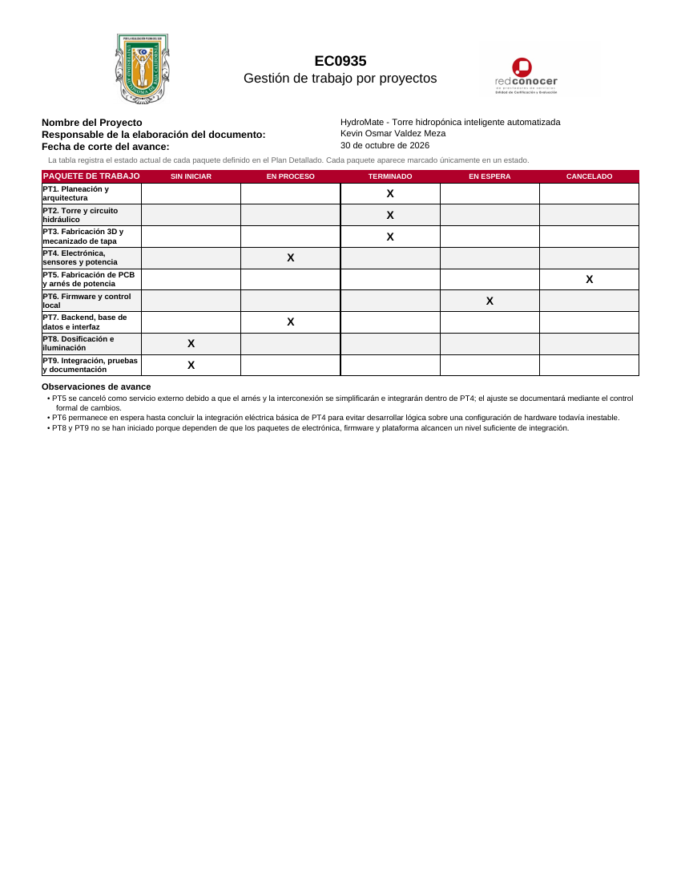
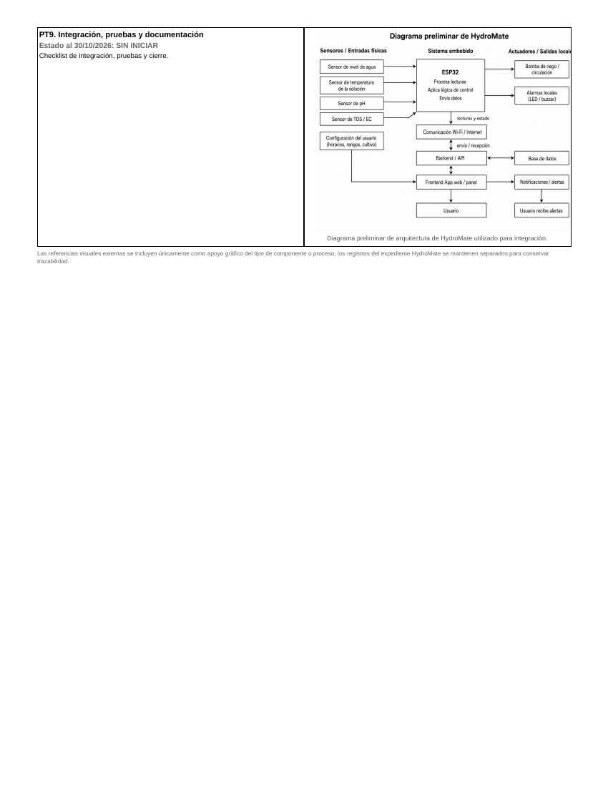
IMPLEMENTAR
7. Avance y control de cambios
CORTE: 30 OCTUBRE 2026
PT1
100%
PT2
100%
PT3
100%
PT4
en proceso
PT7
en proceso
Cambio relevante
PT5 externo se canceló y su alcance se internalizó dentro de PT4.
Seguimiento con lista de verificación y evidencias físicas.
EVIDENCIA: E3P4 · E3P5 / avance y fotos físicas
EVIDENCIA: E3P4 LISTA DE VERIFICACIÓN + E3P5 EVIDENCIAS
EC0935 · Gestión de trabajo por proyectos

Slide 9
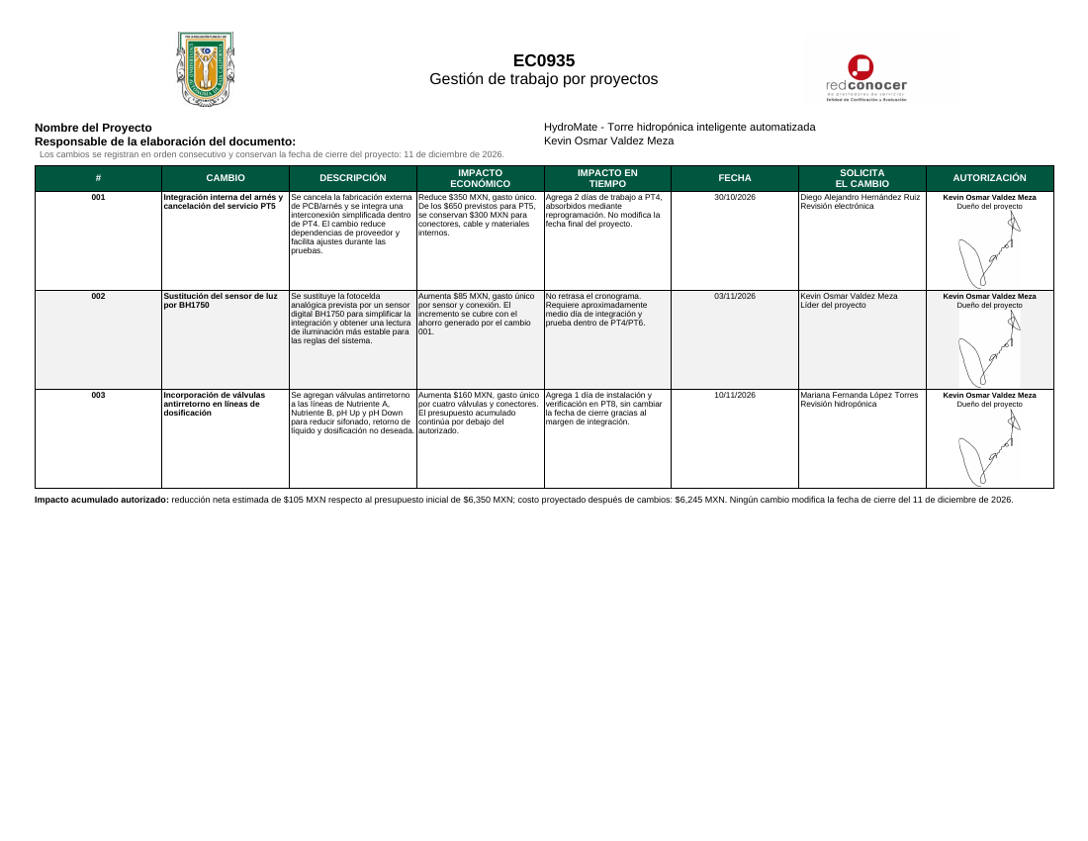
VERIFICAR
8. Control y cambios
CAMBIOS AUTORIZADOS
001
PT5 externo → PT4 interno
Reduce $350 MXN
002
Sensor de luz BH1750
Aumenta $85 MXN
003
Válvulas antirretorno
Aumenta $160 MXN
-$105
$6,245
impacto neto
costo ajustado
Ningún cambio modifica la fecha final: 11/12/2026.
EVIDENCIA: E4P1 · Cambios autorizados
EVIDENCIA: E4P1 CAMBIOS AUTORIZADOS + E4P2 ESTADO ACTUAL
EC0935 · Gestión de trabajo por proyectos

Slide 10
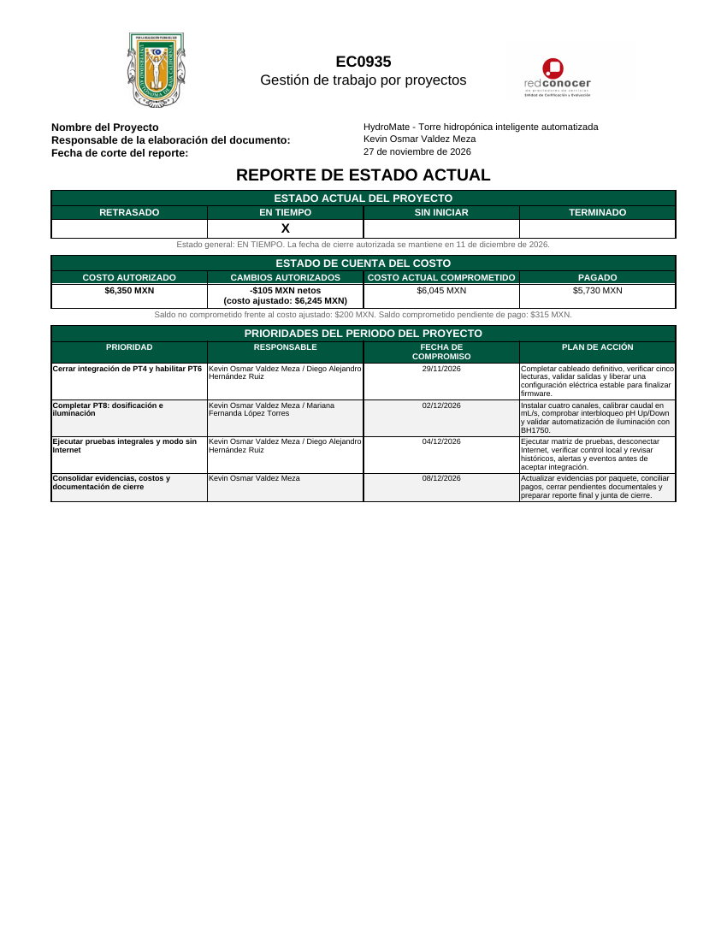
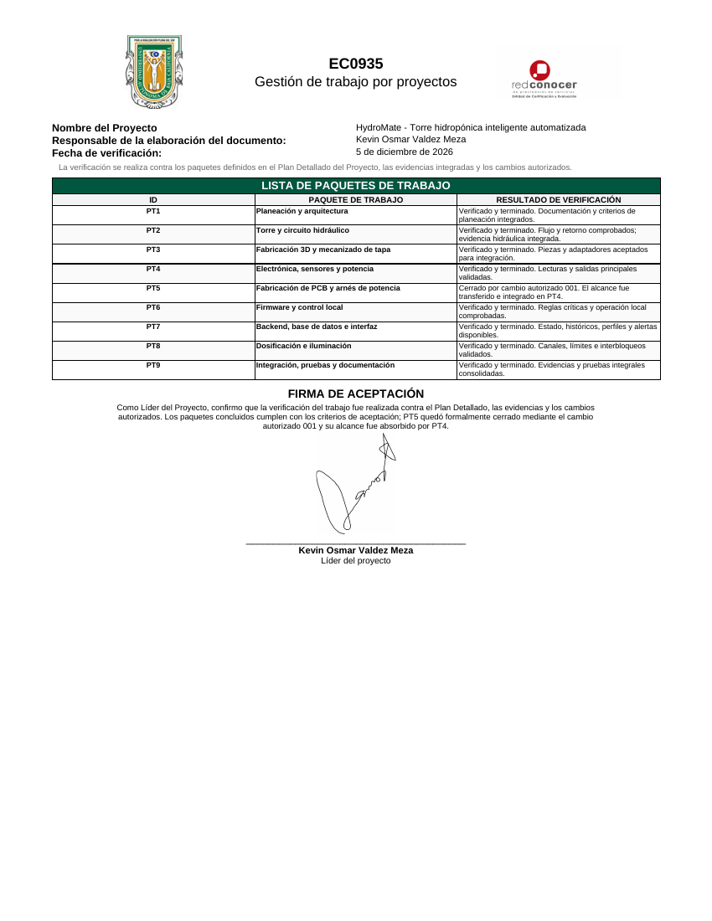
VERIFICAR
9. Estado y verificación
PANEL DE CONTROL
EN TIEMPO
estado general
$6,245
costo ajustado
$5,730
pagado
Verificación final
PT1–PT9 verificados; PT5 cerrado por cambio 001 e integrado en PT4.
EVIDENCIA: E4P2 · Estado / E4P3 · Verificación
EVIDENCIA: E4P2 REPORTE DE ESTADO + E4P3 VERIFICACIÓN
EC0935 · Gestión de trabajo por proyectos

Slide 11
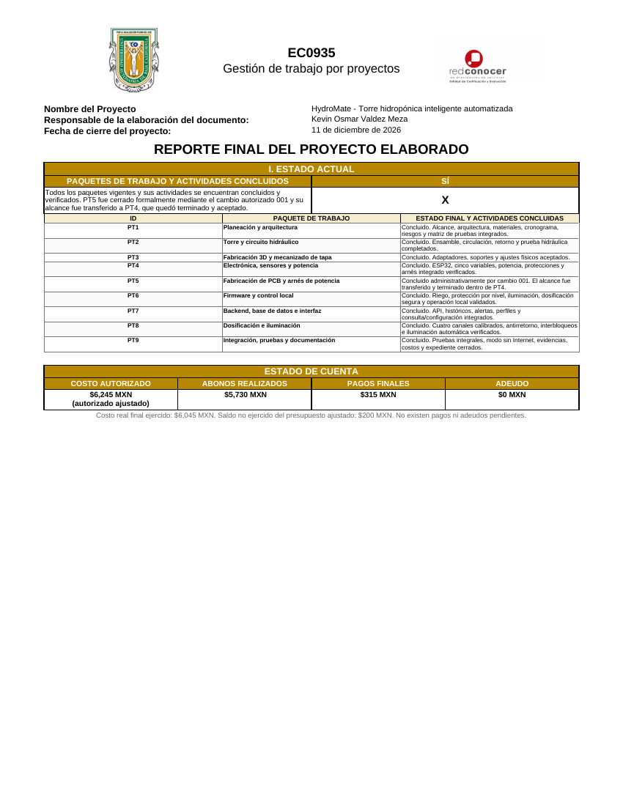
FINALIZAR
10. Cierre del proyecto
CIERRE ADMINISTRATIVO
Todos los paquetes vigentes y actividades quedan concluidos y verificados.
PT5 se cerró por cambio autorizado 001 y se transfirió a PT4.
Costo real final ejercido: $6,045 MXN.
Adeudo final: $0 MXN.
Expediente integrado: reportes, evidencias, costos y aprendizajes.
0
$200
adeudos
saldo no ejercido
EVIDENCIA: E5P1 · Reporte Final
EVIDENCIA: E5P1 REPORTE FINAL
EC0935 · Gestión de trabajo por proyectos

Slide 12
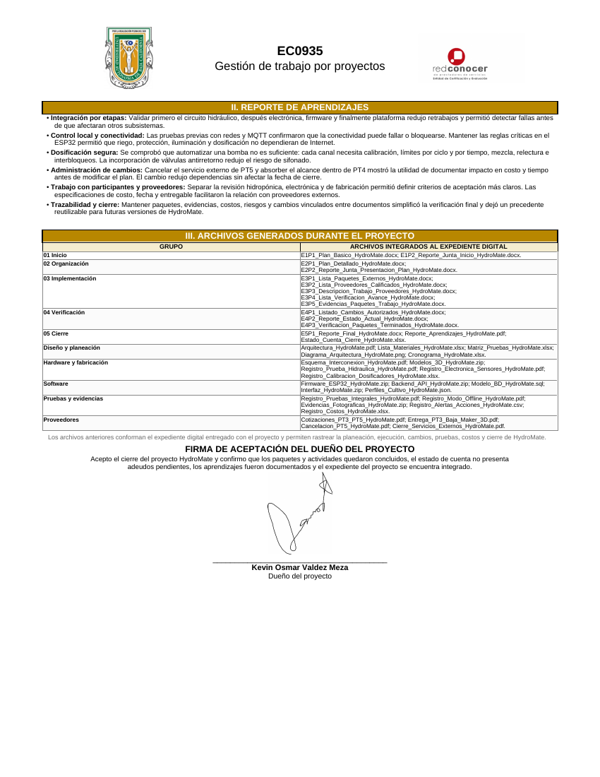
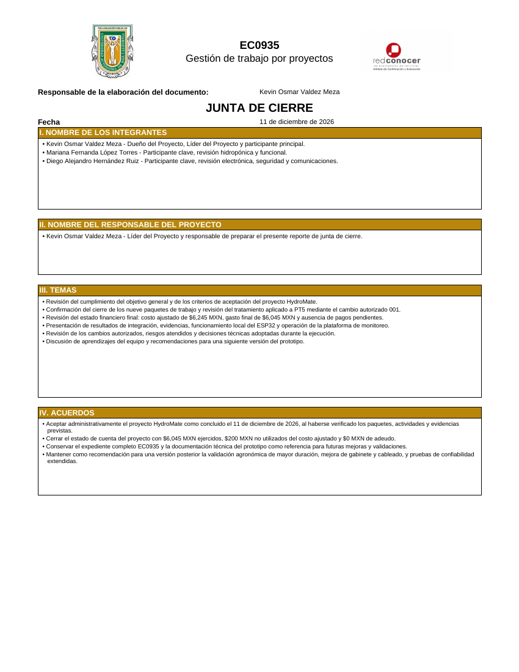
FINALIZAR
11. Aprendizajes y cierre
LECCIONES CLAVE
1
Validar por etapas
Hidráulica → electrónica → firmware → plataforma.
2
Control local
Riego, protección y dosificación continúan sin Internet.
3
Dosificación segura
Calibrar, mezclar, releer y limitar cada corrección.
4
Trazabilidad
Cambios, costos y evidencias vinculados al expediente.
Junta de cierre: 11 de diciembre de 2026 · aceptación administrativa del proyecto.
EVIDENCIAS FINALES: E5P1 · E5P2
EVIDENCIA: APRENDIZAJES + JUNTA DE CIERRE + ACEPTACIÓN
EC0935 · Gestión de trabajo por proyectos

